Slide 1

传热学大作业
习题 4-12 · 等截面直杆自然对流散热的数值求解
组长 闵文博
李展翔
统筹任务 · 解决问题大致方向 · 编程工作
matlab工作 · 改进模型
邹林兵
潘启浩
ppt制作 · 展理大纲
技术支持 · 提供改进建议
有限差分 · 源项线性化 · TDMA 追赶法 · 网格无关性验证
Notes:
【开场】封面图先满屏停留。
点击 1：图画变暗，课题名称浮现——《传热学》习题 4-12，等截面直杆自然对流散热的数值求解。
点击 2：小组成员与分工（按分工原话呈现，仅此一页）。
点击 3：方法路线——有限差分、源项线性化、TDMA 追赶法、网格无关性验证。

Slide 2
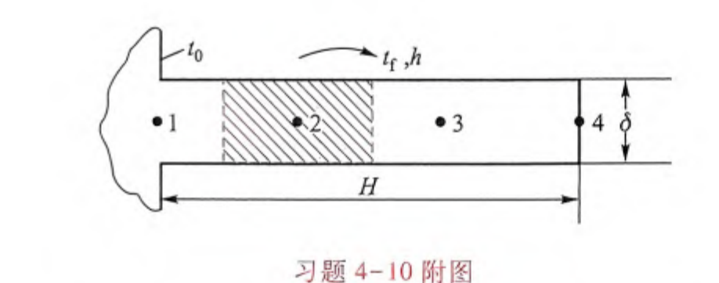
01 原题解析
02 离散建模
03 求解算法
04 温度 / 对流场
05 网格无关性
06 总结
习题 4-12 · 2 / 7
原题解析：《传热学》（第 6 版）习题 4-12
自然对流条件下表面传热系数随局部温差逐点变化，构成一维非线性边值问题
教材原题（原书扫描）
几何、物性与边界条件清单
几何：等截面圆直杆，直径 d = 1 cm，杆长（高）H = 10 cm；周长 P = πd ≈ 0.03142 m，截面积 A = πd²/4 ≈ 7.854×10⁻⁵ m²
物性：导热系数 λ = 50 W/(m·K)，各向同性、常物性
环境与根部：环境温度 t∞ = 25 ℃；杆根 t0 = 100 ℃ 定温（第一类边界）
表面对流：h = c[(t − t∞)/d]^(1/4)，c = 1.20 W/(m^1.75·℃^1.25)，h 随局部温差逐点变化
顶端与辐射：顶端可认为绝热；本题不计辐射传热
模型要点
· 一维轴向导热 + 侧面自然对流
· 温度仅随 x 变化，截面内均匀
· h 是局部温差的函数（1/4 次幂）
· 顶端绝热，根部定温 100 ℃
习题 4-10 附图（同类直杆模型）
求解目标
用数值方法确定长杆的散热量，并给出与网格无关的解（同时得到温度分布 t(x) 与 h(x)）。
核心结论： h 依赖未知温度 t(x)，常系数解析解不再精确适用，必须建立非线性数值迭代求解。
Notes:
【原题】左为教材原题扫描：水平等截面直杆，根部 100 ℃，表面自然对流 h = c[(t−t∞)/d]^¼，c = 1.20，直径 1 cm，长 10 cm，λ = 50，环境 25 ℃，不计辐射，顶端绝热。
点击 2：参数清单。
点击 3：求解目标——数值求散热量且必须网格无关；核心结论：h 依赖未知温度场，非线性，必须迭代。

Slide 3
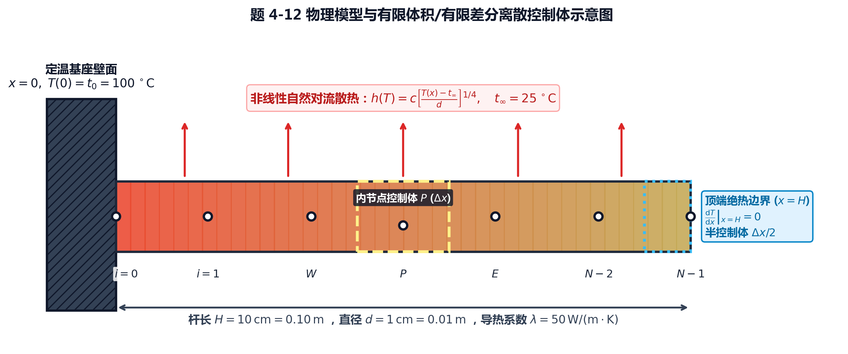
01 原题解析
02 离散建模
03 求解算法
04 温度 / 对流场
05 网格无关性
06 总结
习题 4-12 · 3 / 7
控制体能量守恒分析与三类节点离散方程
沿轴向均匀划分 N 个节点（步长 Δx = H/(N−1)），对内部节点与边界半控制体分别应用热平衡法
1. 内部节点 i = 2, …, N−1（完整控制体 Δx）
λA(T_{i−1} − 2T_i + T_{i+1})/Δx² = h_i·P·(T_i − t∞)
整理为三对角形式：a_W·T_{i−1} − a_P·T_i + a_E·T_{i+1} = −m²·t∞，a_P = 2 + m²Δx²
2. 根部节点 i = 1（x = 0，第一类边界）
壁面温度恒定已知：T_1 = t0 = 100 ℃，直接代入方程组求解。
3. 顶端节点 i = N（x = H，半控制体 Δx/2）
λA(T_{N−1} − T_N)/Δx = h_N·P·(Δx/2)·(T_N − t∞)
左端面导热输入 = 最后半段侧面对流散热，端面本身绝热。
控制方程： d²t/dx² − m²(t − t∞) = 0，其中 m² = hP/(λA)；h 逐点不同 → 变系数、非线性
核心结论： 顶端节点采用 Δx/2 半控制体并计入侧面（P·Δx/2）对流，端面绝热，物理意义严密。
Notes:
【离散建模】示意图：定温基座、渐变温度杆身、内节点控制体与顶端半控制体。
点击 2：三类节点方程——内部节点中心差分；根部 Dirichlet 定温；顶端半控制体热平衡。
点击 3：控制方程 d²t/dx² − m²(t − t∞) = 0；核心结论：顶端半控制体只计侧面对流、端面绝热。

Slide 4
01 原题解析
02 离散建模
03 求解算法
04 温度 / 对流场
05 网格无关性
06 总结
习题 4-12 · 4 / 7
非线性迭代 + TDMA 追赶法求解器实现
外层迭代更新 h 场，内层追赶法直接求解三对角方程组——程序核心代码如下
fin_solver.py — 非线性迭代求解核心
数值求解核心机制
# ———— 参数与几何（习题 4-12）————
t0, t_inf = 100.0, 25.0 # 根部 / 环境温度 ℃
c, d, H, lam = 1.20, 0.01, 0.10, 50.0 # h 关联式与物性
P = np.pi * d # 散热周长 P = πd
Ac = np.pi * d**2 / 4 # 截面积 A = πd²/4
外层不动点迭代：按当前温度场逐节点更新 h；内层 TDMA 一次求解整个温度场。收敛判据 相对误差 < 1e-10，全部网格均 11 次迭代收敛。复杂度 O(N)。
while err > 1e-10: # 外层迭代更新 h 场
h = c * ((T - t_inf) / d) ** 0.25 # 逐节点局部 h
m2 = h * P / (lam * Ac) # 逐节点 m²
aP = aW + aE + m2 # 源项线性化 Sp = −m²
T_new = tdma(aW, aP, aE, m2 * t_inf) # 追赶法解 T 场
err = ‖T_new − T‖ / ‖T_new‖ # 相对误差判据
源项线性化（Sp / Sc 法）
对流源项写为 S = Sc − Sp·T，其中 Sp = −m² < 0、Sc = m²·t∞：方程组保持对角占优、三对角正定，追赶法无须选主元、数值稳定。
def tdma(a, b, c_, d_): # Thomas 追赶法，O(N)
…（前消去 + 回代）
Q_base = -lam * Ac * (T[1] - T[0]) / dx # 根部导热量
Q_surf = np.trapezoid(h * P * (T - t_inf), x) # 表面对流积分
# 两条独立路径互相校核；N = 10…640 逐级加密
误差来源
中心差分截断误差 O(Δx²)；根部导热量 Q_base 采用一阶单侧差分，是双路径偏差（粗网格 7.42%）的主导来源——最终以表面积分 Q_surf 为准并做守恒校核。
运行结果（N = 640）：Q = 1.9685 W · 顶端 76.94 ℃ · 迭代 11 次
核心结论： 采用源项线性化保证对角占优，全网格尺度仅需 11 次迭代即达 1e-10 收敛精度。
Notes:
【算法】左为程序核心代码（终端风面板）。
点击 2：外层迭代逐节点更新 h，源项线性化 Sp = −m²，TDMA 一次解出温度场，相对误差 < 1e-10 停机（11 次）。
点击 3：散热量双路输出互相校核。
点击 4：右侧三点——迭代结构、线性化原理、误差来源（根部一阶差分）。

Slide 5
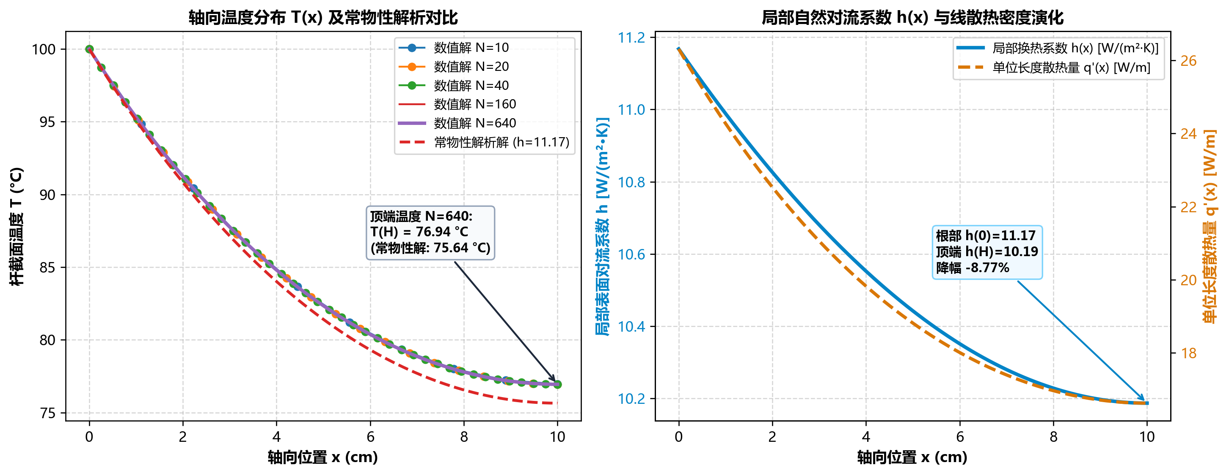
01 原题解析
02 离散建模
03 求解算法
04 温度 / 对流场
05 网格无关性
06 总结
习题 4-12 · 5 / 7
温度场 T(x) 与局部对流系数 h(x) 分布规律
左：温度分布及常物性解析对比；右：局部对流系数与单位长度散热量沿杆的演化
温度场特征
自根部 100 ℃ 单调下降至顶端 76.94 ℃，根部附近梯度最陡；N = 10…640 各网格曲线几乎完全重合。
h(x) 与 q′(x) 演化
h 由根部 11.17 降至顶端 10.19 W/(m²·K)（−8.77%），随局部温差的 1/4 次幂同步走低；线散热密度由 26.3 降至 16.6 W/m。
与常 h 解析解对比
取 h = h0 = 11.17 的解析曲线整体偏低：顶端仅 75.64 ℃，散热量高估至 2.0537 W（+4.3%）。
核心结论： h 沿杆仅变化 8.77%，但忽略这一变化（常 h 解析解）会使散热量高估 4.3%——非线性迭代不可省略。
Notes:
【结果一】温度 100 → 76.94 ℃，多网格曲线重合。h：11.17 → 10.19（−8.77%），线散热密度 26.3 → 16.6 W/m。
点击 3：常 h 解析对照——顶端 75.64 ℃、散热量 2.0537 W 高估 4.3%；核心结论：变 h 不可省略。

Slide 6
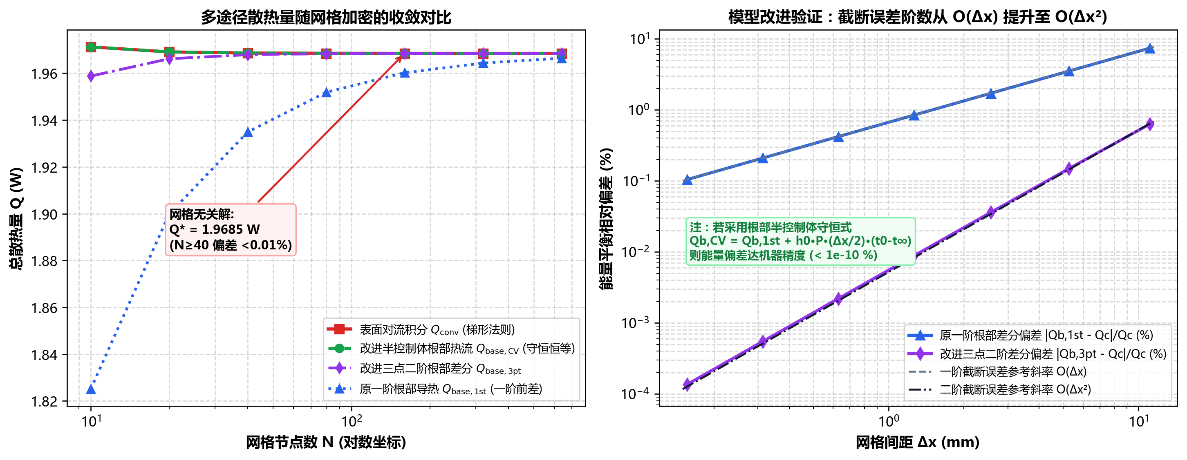
01 原题解析
02 离散建模
03 求解算法
04 温度 / 对流场
05 网格无关性
06 总结
习题 4-12 · 6 / 7
网格无关性验证与根部差分格式对比
多条散热量统计路径随网格加密的收敛对比（左），以及根部差分格式的截断误差阶数验证（右）
网格无关值
表面积分 Q 随 N 增大单调收敛至 Q* = 1.9685 W；N ≥ 40 起与最细网格偏差 < 0.01%，本题取 N = 640 结果汇报。
一阶根部差分偏差
Q_base,1st 相对表面积分的偏差：7.42%（N = 10）→ 0.10%（N = 640），按 O(Δx) 规律下降，是双路偏差的主导来源。
替代统计口径
三点二阶差分：0.63% → 0.0001%（O(Δx²)）；根部半控制体守恒式与表面积分严格恒等（偏差 ~1e-10%），可作现成自洽校核。
核心结论： 同一温度场、不同统计口径：守恒式与表面积分在任何网格下严格自洽；一阶根部差分须加密至 N = 640 才降到 0.10%。
Notes:
【网格无关性】左图多路径收敛：Q* = 1.9685 W，N ≥ 40 偏差 < 0.01%。
右图误差阶数：一阶根部差分 7.42% → 0.10%（斜率 1）；三点二阶 0.63% → 0.0001%（斜率 2）；半控制体守恒式与表面积分恒等（机器精度）。
核心结论：报告散热量须注明统计口径，并以守恒式 / 表面积分校核。

Slide 7
01 原题解析
02 离散建模
03 求解算法
04 温度 / 对流场
05 网格无关性
06 总结
习题 4-12 · 7 / 7
总结与展望
方法、结果与认识——以及下一步可以继续的方向
求解方法
主要结果
关键认识
有限差分离散 + 源项线性化，把「h 依赖未知温度场」的非线性边值问题化为一串线性三对角问题；外层迭代更新 h 场，TDMA 追赶法直接求解，11 次迭代收敛至 1e-10。
散热量 Q = 1.9685 W（网格无关，N ≥ 40 偏差 < 0.01%）；顶端温度 76.94 ℃；h 沿杆 11.17 → 10.19 W/(m²·K)；肋效率 η ≈ 74.8%。
常 h 解析解高估 4.3%（2.0537 W）；散热量的统计口径（根部差分格式）在粗网格下可造成 7% 量级偏差，必须用守恒式或表面积分互相校核。
展望
在现有模型基础上，后续可进一步计入导热系数 λ 随温度的变化，并检验顶端非绝热假设对散热量与顶端温度的敏感性，使模型更贴近真实工况。
谢谢聆听 · 欢迎讨论
核心结论： 本题答案：等截面直杆散热量 Q = 1.9685 W（网格无关解），顶端温度 76.94 ℃。
Notes:
【总结】方法：离散 + 线性化 + 迭代；结果：Q = 1.9685 W、顶端 76.94 ℃、η ≈ 74.8%；认识：常 h 高估 4.3%、统计口径影响可达 7% 量级。
点击 2：展望（变物性与顶端非绝热敏感性）与致谢。

